Slide 1
KIỂM TRA BÀI CŨ
1.Nhiệt năng của một vật là gì? Có mấy cách làm thay đổi nhiệt năng của một vật ? Lấy ví dụ?
- Nhiệt năng của một vật là tổng động năng của các phân tử cấu tạo nên vật.
- Có 2 cách làm thay đổi nhiệt năng: thực hiện công và truyền nhiệt.
2.Em hãy giải thích : Tại sao khi cho đồng bạc vào trong cốc nước nóng thì đồng bạc nóng lên?
Vì nhiệt năng của cốc nước đã truyền sang miếng đồng làm miếng đồng nóng lên.

Slide 2
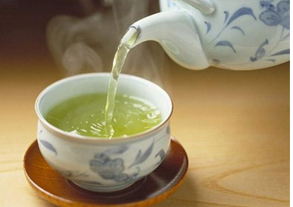
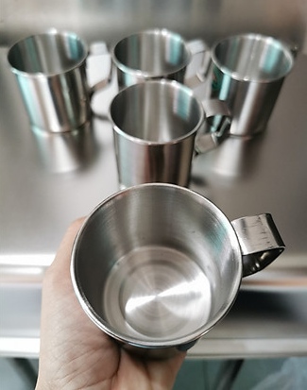
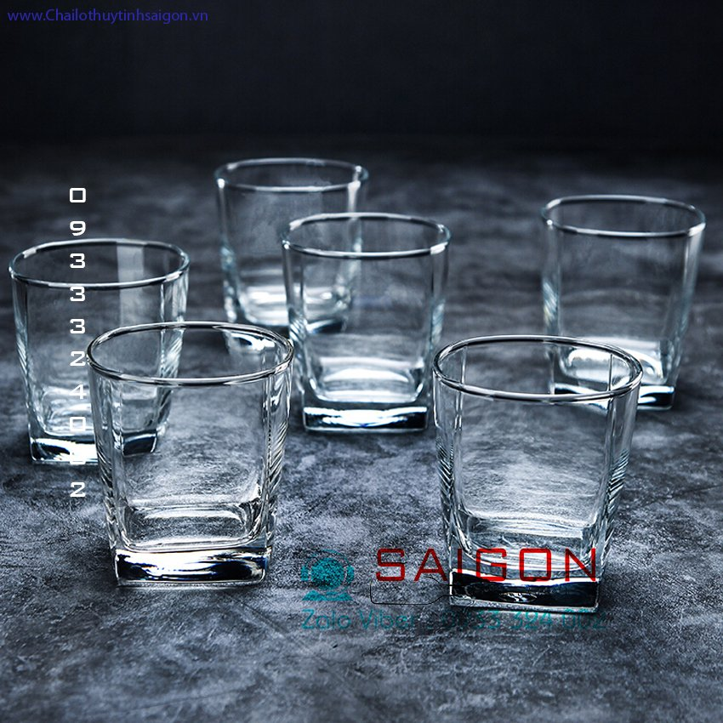
Khi rót nước nóng vào cốc và cầm vào cốc tay sẽ có cảm giác như thế nào?

Slide 3
TIẾT 28: CHỦ ĐỀ 7 : NHIỆT NĂNG, CÁC HÌNH THỨC TRUYỀN NHIỆT (tt)
NỘI DUNG 2: DẪN NHIỆT

Slide 4
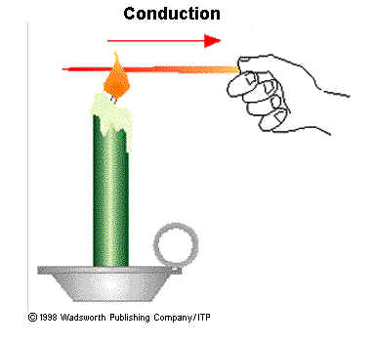
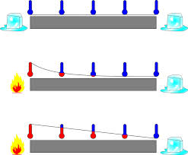
Bài 22
DẪN NHIỆT

Slide 5
Bài 22. DẪN NHIỆT
I. Sự dẫn nhiệt
1. Thí nghiệm
A
a
b
c
d
e
B
Tiến hành thí nghiệm:
Dùng đèn cồn đốt nóng đầu A của thanh đồng.

Slide 6
Bài 22. DẪN NHIỆT
I. Sự dẫn nhiệt
1. Thí nghiệm
2. Trả lời câu hỏi
C₁: Các đinh rơi xuống chứng tỏ điều gì?
Các đinh rơi xuống chứng tỏ nhiệt đã truyền đến sáp làm cho sáp nóng lên và chảy ra.

Slide 7
Bài 22. DẪN NHIỆT
I. Sự dẫn nhiệt
1. Thí nghiệm
2. Trả lời câu hỏi
C₂: Các đinh rơi xuống trước sau theo thứ tự nào?
Các đinh rơi xuống theo thứ tự a đến b, c, d rồi đến e.

Slide 8
Bài 22. DẪN NHIỆT
I. Sự dẫn nhiệt
1. Thí nghiệm
2. Trả lời câu hỏi
C3: Hãy dựa vào thứ tự rơi xuống của các đinh để mô tả sự truyền nhiệt năng trong thanh đồng AB.
Nhiệt được truyền từ đầu A đến đầu B của thanh đồng.

Slide 9
Bài 22. DẪN NHIỆT
I. Sự dẫn nhiệt
1. Thí nghiệm
2. Trả lời câu hỏi
Dẫn nhiệt là gì?
Dẫn nhiệt là sự truyền nhiệt năng trực tiếp từ phần này sang phần khác của một vật, từ vật này sang vật khác.

Slide 10
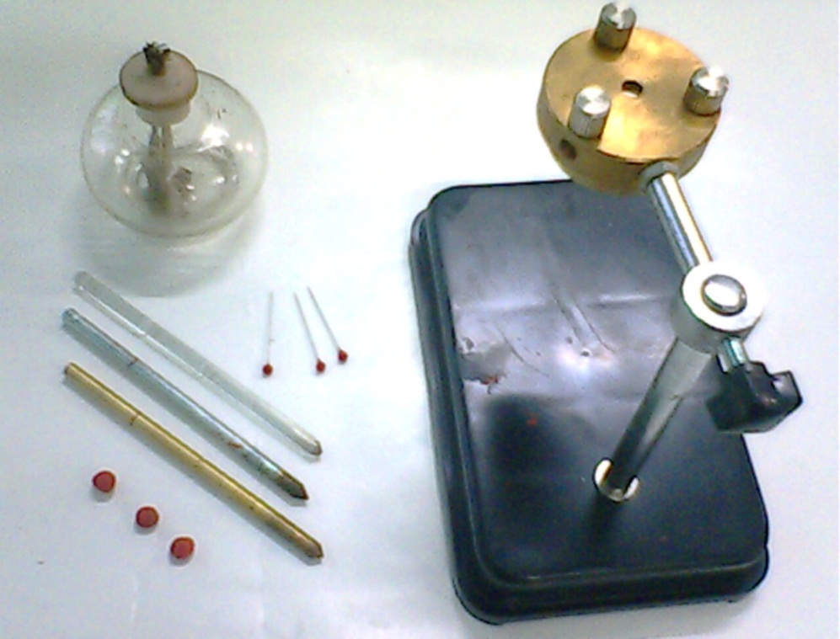
Bài 22. DẪN NHIỆT
I. Sự dẫn nhiệt
II. Tính dẫn nhiệt của các chất
Thí nghiệm 1 : Dùng đèn cồn đun nóng đồng thời các thanh đồng, nhôm, thủy tinh có đinh gắn bằng sáp ở đầu.

Slide 11
Bài 22. DẪN NHIỆT
Đồng
Nhôm
Thủy tinh

Slide 12
Bài 22. DẪN NHIỆT
I. Sự dẫn nhiệt
II. Tính dẫn nhiệt của các chất
C4: Các đinh gắn ở đầu các thanh có rơi xuống đồng thời không? Hiện tượng này chứng tỏ điều gì?
Các đinh gắn ở đầu các thanh rơi xuống không đồng thời.
Kim loại dẫn nhiệt tốt hơn thủy tinh.

Slide 13
Bài 22. DẪN NHIỆT
I. Sự dẫn nhiệt
II. Tính dẫn nhiệt của các chất
C5: Dựa vào thí nghiệm trên để so sánh tính đẫn nhiệt của đồng, nhôm, thủy tinh. Chất nào dẫn nhiệt tốt nhất, chất nào dẫn nhiệt kém nhất?
Trong ba chất này thì đồng dẫn nhiệt tốt nhất, thủy tinh dẫn nhiệt kém nhất.

Slide 14
Bài 22. DẪN NHIỆT
I. Sự dẫn nhiệt
II. Tính dẫn nhiệt của các chất
kết luận
Chất rắn dẫn nhiệt tốt. Trong chất rắn kim loại dẫn nhiệt tốt nhất.

Slide 15
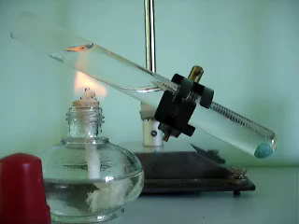
Bài 22. DẪN NHIỆT
I. Sự dẫn nhiệt
II. Tính dẫn nhiệt của các chất
Thí nghiệm 2: Dùng đèn cồn đun nóng miệng một ống nghiệm trong có đựng nước, dưới đáy có một cục sáp.

Slide 16
Bài 22. DẪN NHIỆT
I. Sự dẫn nhiệt
II. Tính dẫn nhiệt của các chất
C6: Khi nước ở phần trên ống nghiệm bắt đầu sôi thì cục sáp ở đáy ống nghiệm có bị nóng chảy không?
Khi nước ở phần trên ống nghiệm bắt đầu sôi thì cục sáp ở đáy ống nghiệm không bị nóng chảy.

Slide 17
Bài 22. DẪN NHIỆT
I. Sự dẫn nhiệt
II. Tính dẫn nhiệt của các chất
Từ thí nghiệm này có thể rút ra nhận xét gì về tính dẫn nhiệt của chất lỏng?
Chất lỏng dẫn nhiệt kém.

Slide 18
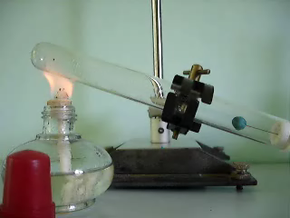
Bài 22. DẪN NHIỆT
I. Sự dẫn nhiệt
II. Tính dẫn nhiệt của các chất
Thí nghiệm 3: Dùng đèn cồn đun nóng đáy một ống nghiệm trong có không khí, ở nút có gắn một cục sáp.

Slide 19
Bài 22. DẪN NHIỆT
I. Sự dẫn nhiệt
II. Tính dẫn nhiệt của các chất
C7: Khi đáy ống nghiệm đã nóng thì miếng sáp gắn ở nút ống nghiệm có bị nóng chảy không?
Khi đáy ống nghiệm đã nóng thì miếng sáp gắn ở nút ống nghiệm không bị nóng chảy.

Slide 20
Bài 22. DẪN NHIỆT
I. Sự dẫn nhiệt
II. Tính dẫn nhiệt của các chất
Từ thí nghiệm này có thể rút ra nhận xét gì về tính dẫn nhiệt của chất khí?
Chất khí dẫn nhiệt kém.

Slide 21
Bài 22. DẪN NHIỆT
I. Sự dẫn nhiệt
II. Tính dẫn nhiệt của các chất
KẾT LUẬN CHUNG
Chất rắn dẫn nhiệt tốt. Trong chất rắn, kim loại dẫn nhiệt tốt nhất.
Chất lỏng và chất khí dẫn nhiệt kém.

Slide 22
Bài 22. DẪN NHIỆT
I. Sự dẫn nhiệt
C8: Hãy nêu ba ví dụ về hiện tượng dẫn nhiệt.
II. Tính dẫn nhiệt của các chất
Đổ nước nóng vào cốc nhôm thì nhiệt năng từ nước nóng truyền sang cốc nhôm.
III. Vận dụng
Khi ta đốt nóng một đầu thanh sắt thì nhiệt năng sẽ truyền từ đầu này sang đầu kia của thanh sắt.

Slide 23
Bài 22. DẪN NHIỆT
I. Sự dẫn nhiệt
II. Tính dẫn nhiệt của các chất
C9: Tại sao nồi, xoong thường làm bằng kim loại, còn bát đĩa thường làm bằng sứ?
III. Vận dụng
Vì kim loại dẫn nhiệt tốt, còn sứ dẫn nhiệt kém.

Slide 24
Bài 22. DẪN NHIỆT
I. Sự dẫn nhiệt
II. Tính dẫn nhiệt của các chất
C10. Tại sao về mùa đông mặc nhiều áo mỏng ấm hơn mặc một áo dày?
III. Vận dụng
Vì không khí ở giữa các lớp áo mỏng dẫn nhiệt kém.

Slide 25
Bài 22. DẪN NHIỆT
I. Sự dẫn nhiệt
II. Tính dẫn nhiệt của các chất
C11. Về mùa nào chim thường hay đứng xù lông? Tại sao?
III. Vận dụng
Mùa đông. Để tạo ra các lớp không khí dẫn nhiệt kém giữa các lông chim.

Slide 26
Bài 22. DẪN NHIỆT
I. Sự dẫn nhiệt
C12. Tại sao trong những ngày rét sờ vào kim loại ta thấy lạnh,còn trong những ngày nắng nóng sờ vào kim loại ta lại thấy nóng?
II. Tính dẫn nhiệt của các chất
III. Vận dụng
Vì kim loại dẫn nhiệt tốt. Khi trời rét, nhiệt độ bên ngoài thấp hơn nhiệt độ cơ thể nên sờ vào kim loại ta thấy lạnh, ngược lại khi trời nóng thì nhiệt độ bên ngoài cao hơn nhiệt độ cơ thể nên ta thấy nóng.

Slide 27
CỦNG CỐ
Câu 1: Dẫn nhiệt là hình thức truyền chủ yếu của
Chất rắn.
Chất khí và chất lỏng.
Chất khí.
Chất lỏng.
Hãy chọn đáp án đúng.

Slide 28
CỦNG CỐ
Câu 2: Để giữ nước đá lâu chảy, người ta thường để nước đá vào các hộp xốp kín vì
Hộp xốp kín nên dẫn nhiệt kém.
Trong xốp có các khoảng không khí nên dẫn nhiệt kém.
C. Trong xốp có các khoảng chân không nên dẫn nhiệt kém.
Cả ba lí do trên.
Hãy chọn đáp án đúng.

Slide 29
CỦNG CỐ
Câu 3: Về mùa hè ở một số nước châu Phi rất nóng, người ta thường mặc quần áo trùm kín cả người ; còn ở nước ta về mùa hè người ta thường mặc quần áo ngắn tại sao?
Mùa hè, ở nhiều nước châu Phi nhiệt độ ngoài trời cao hơn nhiệt độ cơ thể do đó cần mặc áo trùm kín để hạn chế sự truyền nhiệt từ không khí vào cơ thể.
Ở nước ta về mùa hè, nhiệt độ không khí còn thấp hơn nhiệt độ cơ thể nên người ta thường mặc áo ngắn, mỏng để cơ thể dễ truyền nhiệt ra không khí.

Slide 30
CỦNG CỐ
Câu 4: Tại sao muốn giữ cho nước chè nóng lâu, người ta thường để ấm vào giỏ có chèn bông, trấu hoặc mùn cưa?
Vì bông, trấu và mùn cưa dẫn nhiệt kém.

Slide 31
CỦNG CỐ
Câu 5: Tại sao khi rót nước sôi vào cốc thủy tinh thì cốc dày dễ bị vỡ hơn cốc mỏng? Muốn cốc khỏi bị vỡ khi rót nước sôi vào thì làm thế nào?
Thủy tinh dẫn nhiệt kém nên khi rót nước sôi vào cốc dày thì lớp thủy tinh bên trong nóng lên trước, nở ra làm cho cốc vỡ. Nếu cốc có thành mỏng thì cốc nóng lên đều và không bị vỡ. Muốn cốc khỏi vỡ, nên tráng cốc bằng một ít nước nóng trước khi rót nước sôi vào.

Slide 32
HƯỚNG DẪN VỀ NHÀ
Các em học thuộc phần ghi nhớ .
Đọc phần có thể em chưa biết
Làm bài tập 22.1 đến 22.5 SBT
Chuẩn bị bài 23 : ĐỐI LƯU – BỨC XẠ NHIỆT

Slide 33
1. Đối lưu là gì? Đây là hình thức truyền nhiệt chủ yếu của chất nào?
2. Bức xạ nhiệt là gì? Nó có thể xảy ra trong môi trường nào?

